Slide 1



TRÒ CHƠI HỘP QUÀ BÍ MẬT

Slide 2



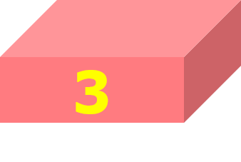
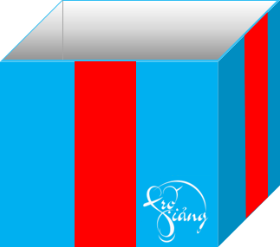
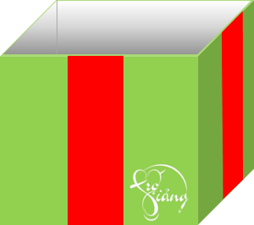
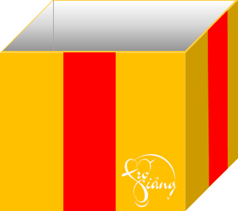


Slide 3


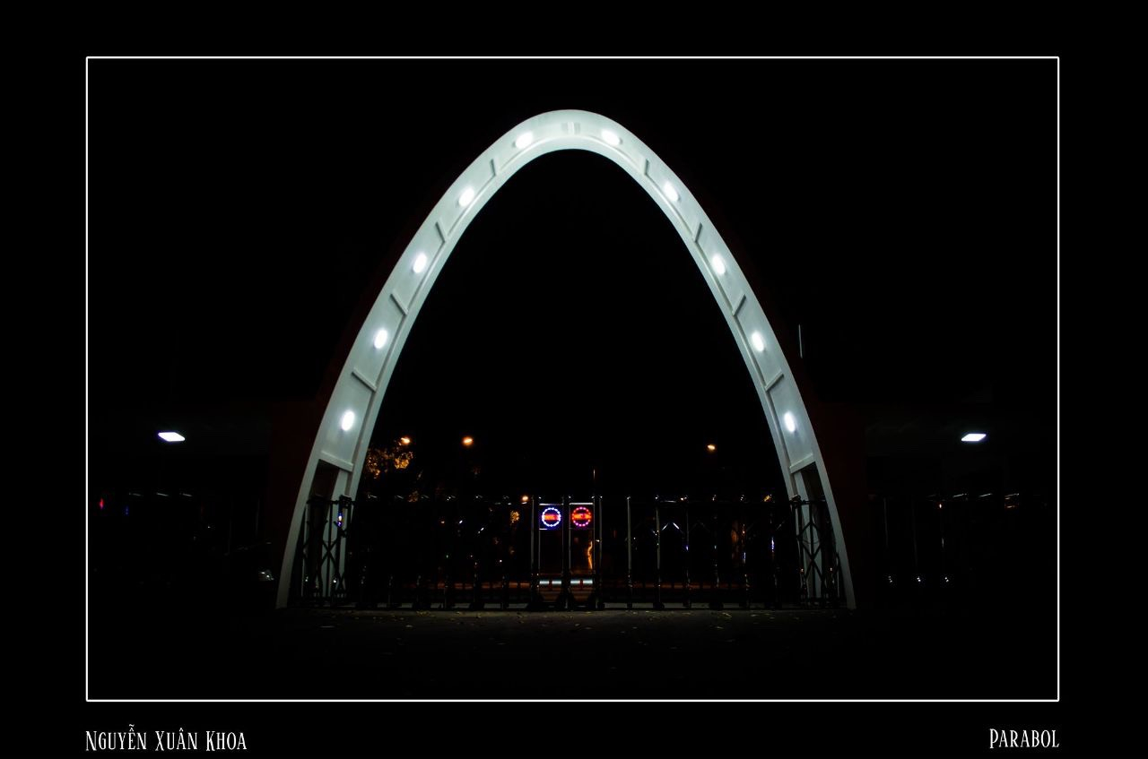

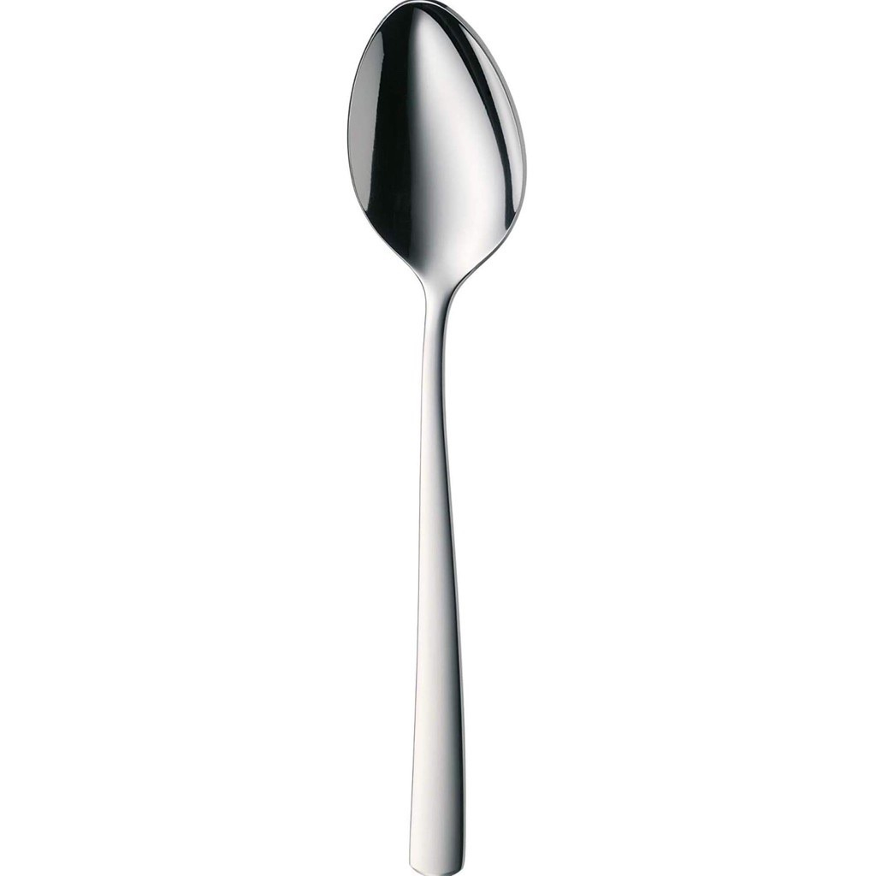
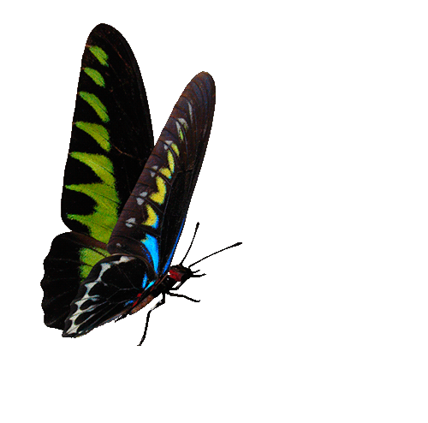






Câu hỏi 1: Cho 3 ví dụ về hình có trục đối xứng trong thực tiễn?
Chúc bạn may mắn lần sau
GO HOME

Slide 4
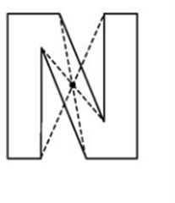


Câu hỏi 2: Cho 3 ví dụ về hình có tâm đối xứng
trong thực tiễn?
Bạn được 1 tràng vỗ tay của cả lớp
GO HOME

Slide 5
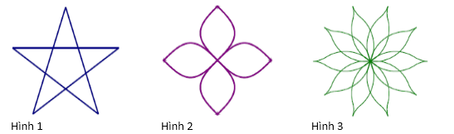
Câu hỏi 3: Hình nào sau đây vừa có trục đối xứng,
vừa có tâm đối xứng
Hình 2 và Hình 3
Bạn nhận được 1 phần quà
GO HOME

Slide 6
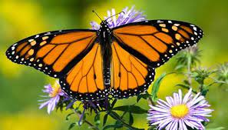
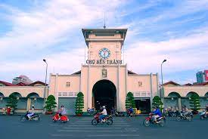
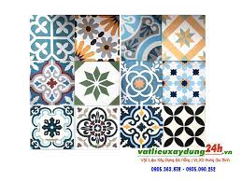
§7: ĐỐI XỨNG TRONG THỰC TIỄN ( 2 TIẾT)

Slide 7
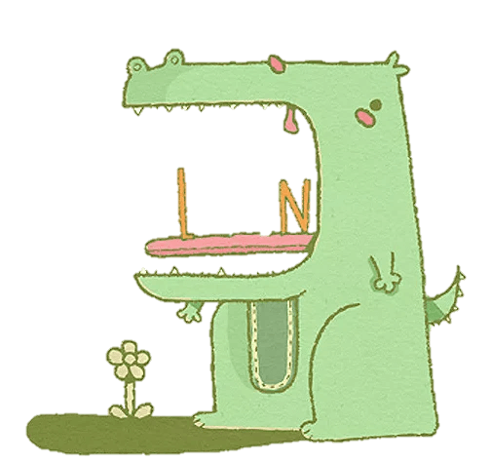
§7: ĐỐI XỨNG TRONG THỰC TIỄN ( 2 TIẾT)
TIẾT 1
Tính đối xứng trong thế giới tự nhiên
Tính đối xứng trong nghệ thuật, kiến trúc và công nghệ.
TIẾT 2
Luyện tập

Slide 8

CHƯƠNG III: HÌNH HỌC TRỰC QUAN
§7: ĐỐI XỨNG TRONG THỰC TIỄN
( TIẾT 1)

Slide 9



§7: ĐỐI XỨNG TRONG THỰC TIỄN ( TIẾT 1)
I. Tính đối xứng trong thế giới tự nhiên
TÂM ĐỐI XỨNG
TRỤC ĐỐI XỨNG
Tính đối xứng là sự giống nhau của một hình qua đường trục
hoặc qua tâm, tạo nên sự cân bằng.

Slide 10




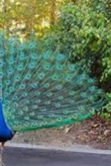


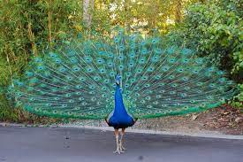
§7: ĐỐI XỨNG TRONG THỰC TIỄN ( TIẾT 1)
Hãy cho biết đây là gì?
Tính đối xứng của một đối tượng là dấu hiệu để ta nhanh chóng định hình được đối tượng đó.
MẶT TRĂNG
CON BƯỚM
CẦU VỒNG
CON CÔNG

Slide 11

§7: ĐỐI XỨNG TRONG THỰC TIỄN ( TIẾT 1)
I. Tính đối xứng trong thế giới tự nhiên
HOẠT ĐỘNG HÌNH THÀNH KIẾN THỨC
Tính đối xứng trong tự nhiên có ý nghĩa gì?”

Slide 12

§7: ĐỐI XỨNG TRONG THỰC TIỄN ( TIẾT 1)
I. Tính đối xứng trong thế giới tự nhiên
Tính đối xứng của đối tượng là một dấu hiệu quan trong để ta nhận định đối tượng khi nhìn vào nó.
Đối xứng tạo ra sự cân bằng (cân xứng), hài hoà, trật tự, quen thuộc và nhờ đó tạo ra thẩm mĩ (vẻ đẹp)
HOẠT ĐỘNG HÌNH THÀNH KIẾN THỨC

Slide 13


Hãy thảo luận theo cặp đôi trong 3 phút tìm thêm VD về các hình ảnh đối xứng trong thế giới tự nhiên.

Slide 14
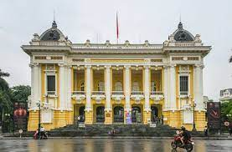
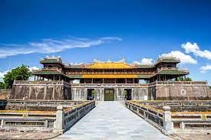
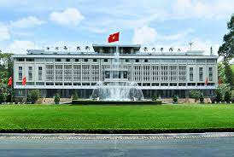
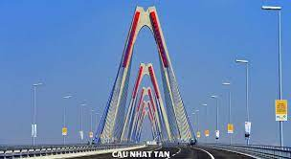
§7: ĐỐI XỨNG TRONG THỰC TIỄN ( TIẾT 1)
II. Tính đối xứng trong nghệ thuật, kiến trúc và công nghệ
HOẠT ĐỘNG HÌNH THÀNH KIẾN THỨC
Hình 1
Hình 2
Hình 3
Hình 4
Hình 5
Thảo luận nhóm nêu hiểu biết của các em về các địa danh trên

Slide 15

§7: ĐỐI XỨNG TRONG THỰC TIỄN ( TIẾT 1)
II. Tính đối xứng trong nghệ thuật, kiến trúc và công nghệ
Cho biết đây là địa danh nào, nêu hiểu biết về các địa danh đó.
HOẠT ĐỘNG HÌNH THÀNH KIẾN THỨC
Nhà hát lớn tại Hà Nội
Xây dựng năm 1901
và hoàn thành năm 1911
Cổng chính phía Nam của Hoàng Thành Huế
"Ngọ Môn 5 cửa 9 lầu
1 lầu vàng 8 lầu xanh
3 cửa thẳng 2 cửa quanh..."

Slide 16
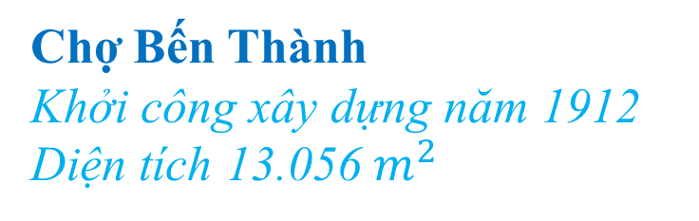
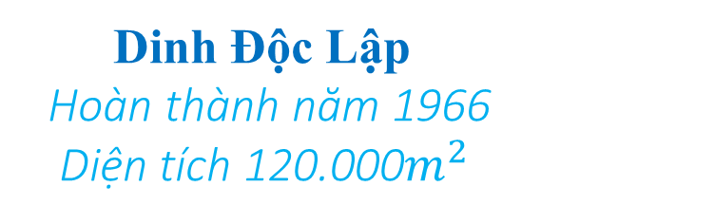
§7: ĐỐI XỨNG TRONG THỰC TIỄN ( TIẾT 1)
II. Tính đối xứng trong nghệ thuật, kiến trúc và công nghệ
HOẠT ĐỘNG HÌNH THÀNH KIẾN THỨC
Dinh Độc Lập
Hoàn thành năm 1966
Diện tích 120.000$m^{2}$
Cầu Nhật Tân
Cầu văng lớn nhất Việt Nam
Tổng chiều dài 3900m
Chợ Bến Thành
Khởi công xây dựng năm 1912
Diện tích 13.056 $m^{2}$

Slide 17
§7: ĐỐI XỨNG TRONG THỰC TIỄN ( TIẾT 1)
II. Tính đối xứng trong nghệ thuật, kiến trúc và công nghệ
- Bố cục đối xứng thường được sử dụng trong nghệ thuật, kiến trúc
để đảm bảo nguyên tắc cân bằng.
Tính đối xứng trong kiến trúc có ý nghĩa gì?
HOẠT ĐỘNG HÌNH THÀNH KIẾN THỨC

Slide 18
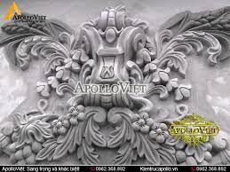
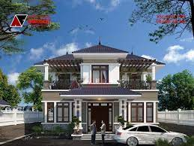
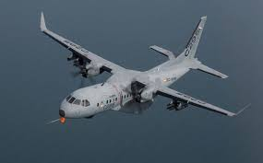
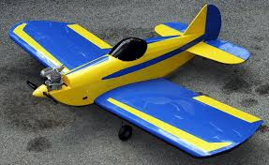
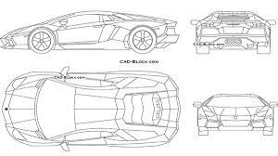
§7: ĐỐI XỨNG TRONG THỰC TIỄN ( TIẾT 1)
II. Tính đối xứng trong nghệ thuật, kiến trúc và công nghệ
HOẠT ĐỘNG HÌNH THÀNH KIẾN THỨC
Tính đối xứng trong thiết kế, công nghệ có ý nghĩa gì?”

Slide 19
§7: ĐỐI XỨNG TRONG THỰC TIỄN ( TIẾT 1)
II. Tính đối xứng trong nghệ thuật, kiến trúc và công nghệ
- Bố cục đối xứng thường được sử dụng trong nghệ thuật, kiến trúc
để đảm bảo nguyên tắc cân bằng.
- Việc chú trọng tính đối xứng giúp cho các công trình, máy móc tồn tại, ổn định, bền vững và có được vẻ đẹp, bắt mắt.
HOẠT ĐỘNG HÌNH THÀNH KIẾN THỨC

Slide 20




Nhóm trưởng đại diện bốc thăm câu hỏi. Sau đó
thảo luận nhóm thực hiện nhiệm vụ trong 2 phút.
Câu 1: Tìm hiểu thêm về tính đối xứng trong tự nhiên.
Câu 2: Tìm hiểu thêm về tính đối xứng trong nghệ thuật, trang trí.
Câu 3: Tìm hiểu thêm về tính đối xứng trong thiết kế, công nghệ.

Slide 21


SƠ ĐỒ NHÓM
17
1
17
1
Nhóm 1
Nhóm 3
16
2
16
2
3
3
15
15
4
4
14
14
5
5
13
13
6
6
12
12
7
17
1
7
11
Nhóm 2
11
8
16
2
8
10
9
3
10
9
15
4
14
5
13
6
12
7
11
8
10
9
Notes:
Đại diện 3 nhóm bốc thăm để chọn câu hỏi (3 câu của ?3) => Trong vòng 5’, đội nào đi qua được hết 3 trạm sẽ chiến thắng => đại dện nhóm sẽ lên trình bày

Slide 22
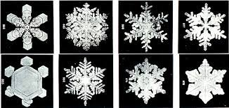
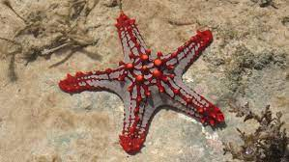
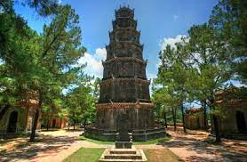
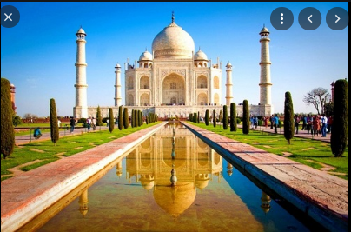
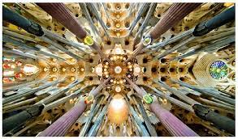
§7: ĐỐI XỨNG TRONG THỰC TIỄN ( TIẾT 1)
Bài 1: SGK tr 116.
HOẠT ĐỘNG LUYỆN TẬP, VẬN DỤNG

Slide 23


HƯỚNG DẪN VỀ NHÀ
Ghi nhớ tầm quan trọng và ý nghĩa của tính đối xứng trong tự nhiên, trong nghệ thuật, kiến trúc và công nghệ.
Liệt kê các chữ cái có tinh đối xứng trong bảng chữ cái Tiếng Việt, sử dụng tính chất đối xứng vẽ, gấp đôi và cắt hình ảnh Lăng Bác trên giấy.
Tìm các ứng dụng của tính đối xứng trong cuộc sống: bàn xoay làm gốm, các biển báo giao thông, cầu bập bênh.

